Slide 1
Velkommen til
Midtøsten-studier med arabisk!
Onsdag 17.august Ingrid R. Owen
Dragana Grulovic
Notes:
Institutt for kulturstudier og orientalske språk
Program for Asia- og Midtøsten-studier
Studieretning Midtøsten-studier med arabisk

Slide 2
Oppbygging og gjennomføring
30 studiepoeng per semester
60 studiepoeng i året
Tar du mindre enn 30 studiepoeng i studieåret mister du studieretten
Emnegrupper
fordypning (80 studiepoeng)
områdeemner (40 studiepoeng)
støttegruppe (40 studiepoeng)
Exphil/Exfac (20 studiepoeng)
Notes:
Dragana

Slide 3
Anbefalt studieløp
https://www.uio.no/studier/program/aas/studieretninger/arabisk/oppbygging/
Notes:
Ingrid

Slide 4
Emnebeskrivelsen
En kontrakt mellom deg som student og oss som institutt
Informasjon om:
Læringsmål
Undervisning
Obligatoriske aktiviteter (hva slags, frister, nettskjema ved gyldig fravær)
Eksamen (hva slags, varighet, hjelpemidler, sykdom)
Semesterside: timeplan, ekamensdato, pensum
Vi forventer at du leser emnebeskrivelsen og semestersiden nøye hvert semester for alle dine emner – før undervisningen begynner
Notes:
Ingrid

Slide 5
Fritaksordning ARA1010- Arabisk A
Har du arabisk som morsmål og/eller har videregående eller universitetsutdannelse fra et arabisk land? Da må du søke om fritak fra oppmøte på språklab og seminarundervisningen. Dersom du får innvilget fritak, må du følge et obligatorisk kurs i akademisk norsk. I tillegg må du delta i minst 10 grammatikkforelesninger.
Fristen for å søke instituttet om fritak er 1. september. Nettskjemaet åpner ved semesterstart, og du finner det på emnesiden for ARA1010.
Notes:
Dragana

Slide 6
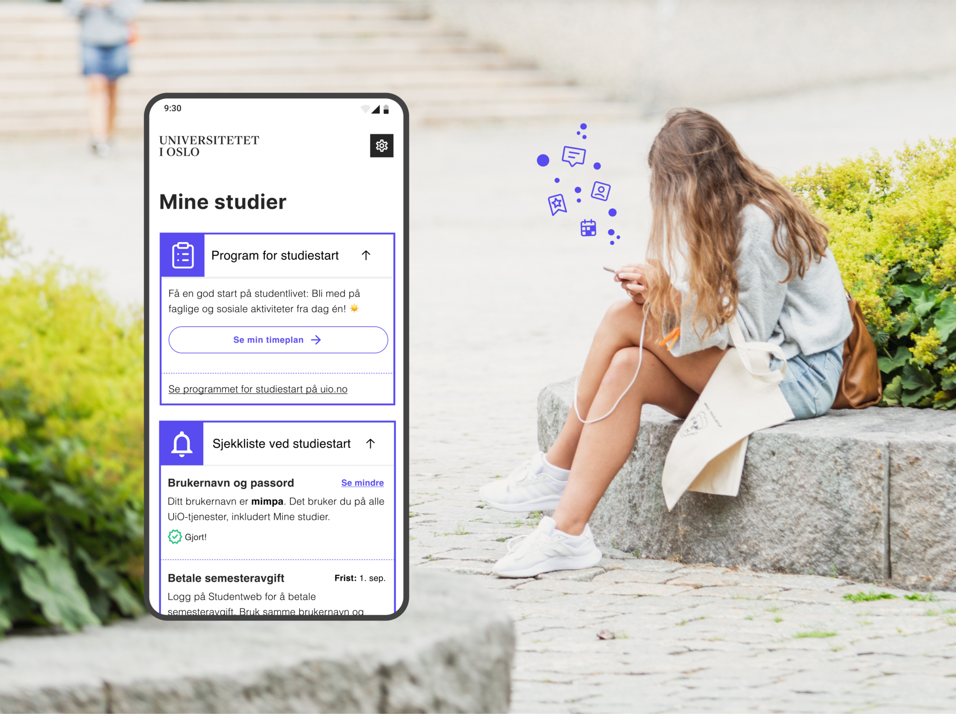

Slide 7
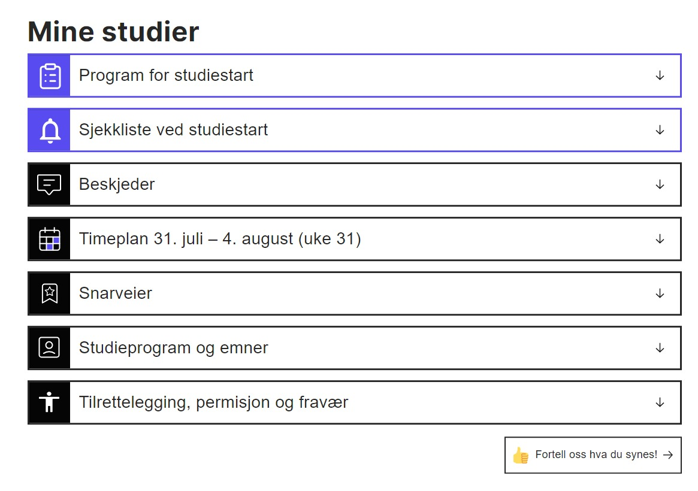
Demo av Mine studier
Notes:
Slik ser Mine studier ut for alle nye studenter på bachelorprogram og årsenheter.

Slide 9
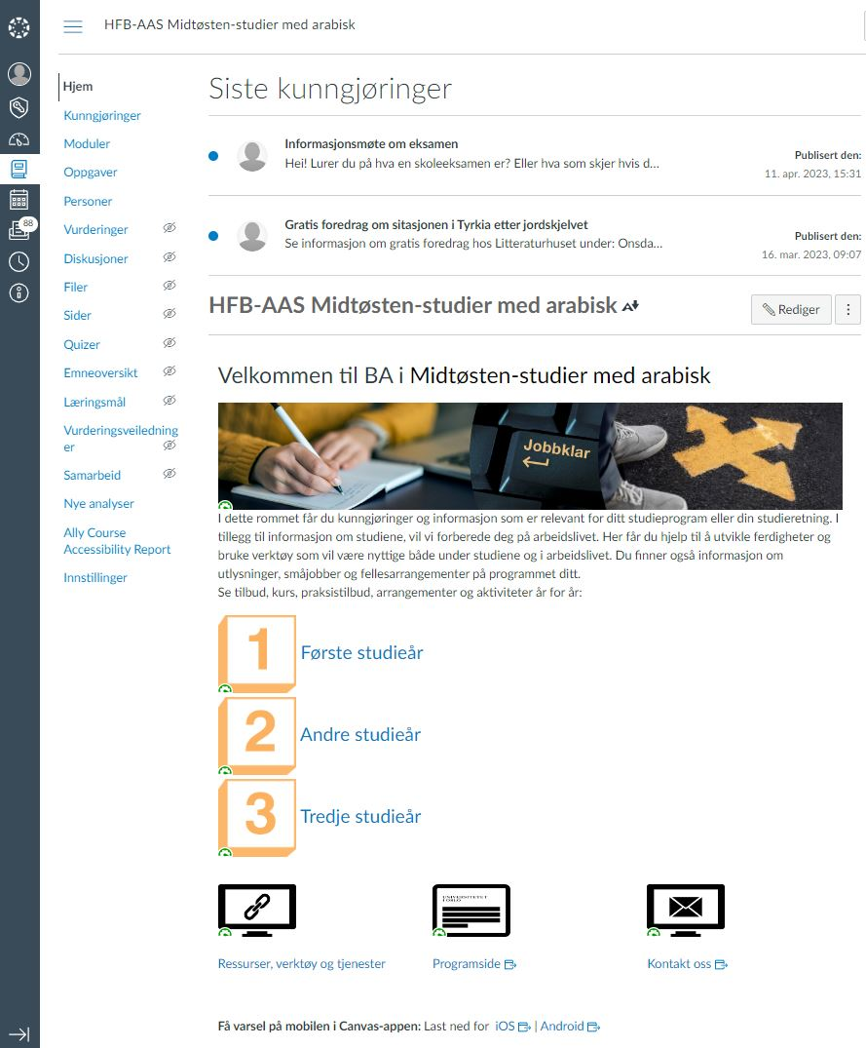

Slide 10
Viktige frister!
Torsdag 17. august kl. 23.59: Første frist for emnepåmelding i Studentweb. Svar på dette opptaket får du fredag 18. august, senest mandag 21. august i Studentweb. Se veiledning her
Tirsdag 22. august - 1. september: Andre runde med påmelding til emner med ledig kapasitet. «Førstemann til mølla»
Uke 34 er undervisningsstart, og undervisingen i de fleste emner starter denne uken
Fredag 1. september er siste frist for:
å betale semesteravgift
registrering i Studentweb
lagre utdanningsplanen
undervisnings- og eksamensmelding
å søke om tilrettelagt eksamen
å søke om utsatt studiestart, permisjon og redusert studieprogresjon

Slide 11
Si fra!

Slide 12
Hva forventes av deg?
Hold deg oppdatert på alle frister.
Vi gjør ikke unntak.
Sjekk studentmailen din daglig.
Svar så fort som mulig.
Prøv å finne svaret før du sender en epost.
Gode studenter er selvstendige studenter.
Vær ute i god tid.
Trenger du å sende epost om noe som haster er det trolig allerede for sent.
Bruk e-post som kommunikasjonsmiddel.

Slide 13
Kontaktinformasjon studiekonsulent
Alle henvendelser skal sendes til
studentinfo@ikos.uio.no
Før du sender epost: sjekk kontaktveilederen
Ikke send melding via Canvas.
Ikke ring på telefonen. Send e-post og avtal tidspunkt for veiledning.

Slide 14
Torsdag 17. august
Mye informasjon? Overveldet?
På torsdag inviterer vi til workshop om hvordan bli en god student!
Oppsummering og oversikt
Bli kjent!
Gratis pizza og brus
Kl 09:15-13:00 i Sophus Bugges hus, aud. 1

Slide 15
God semesterstart og lykke til på studiene!

